Slide 1
Antiviral (virusdödande) film

Slide 2
INNOHOIVA I KORTHET
Innohoiva är Robokeskus Ab:s hjälpfirmanamn
Grundat 2014
Import och marknadsföring av nya typer av vårdlösningar
Verkställande direktör: Jari Tapani, tfn 044 505 0089

Slide 3
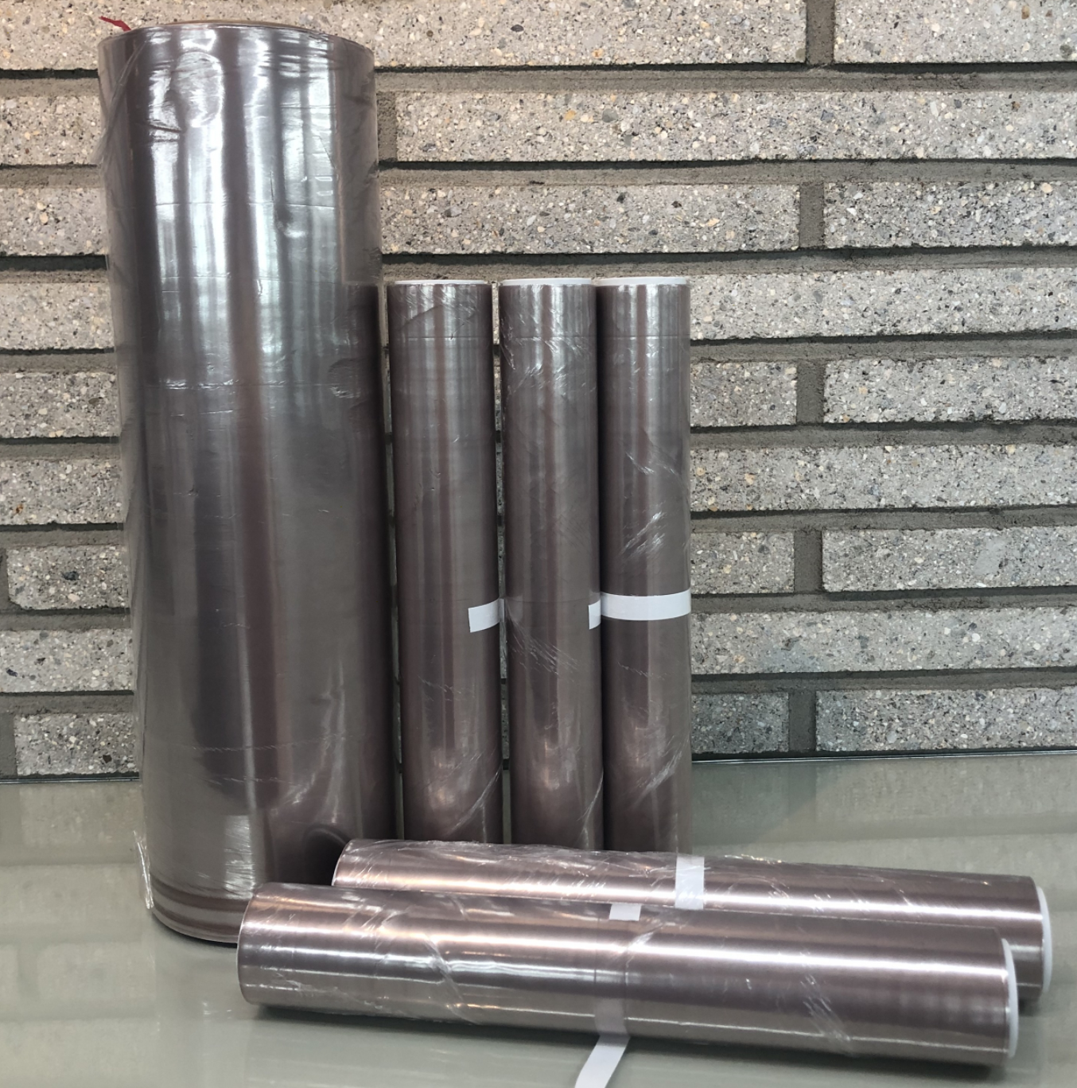
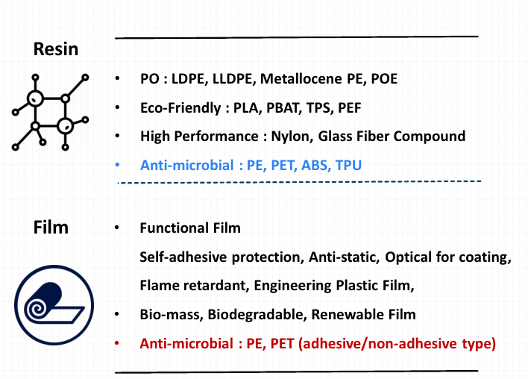
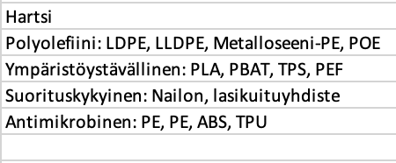
R Chemical (FoU-partner)
Grundades: 2007
Omsättning: 27 miljoner USD
Vårt produktsortiment
INNOHOIVA

Slide 4
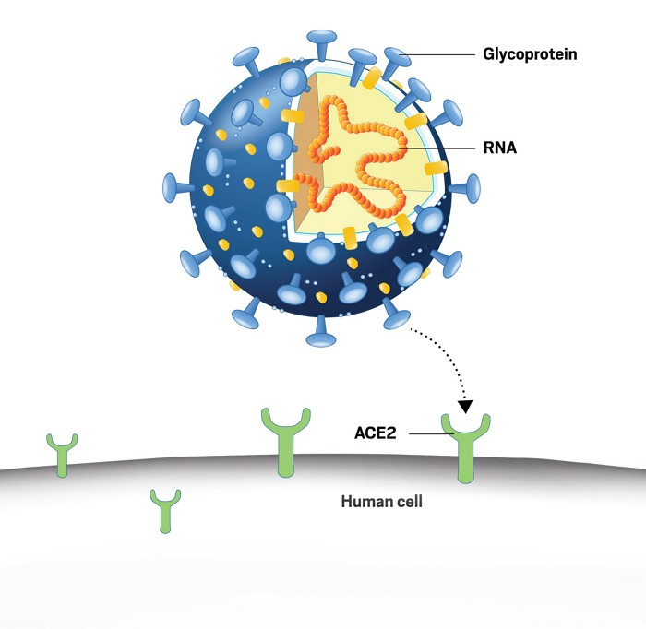
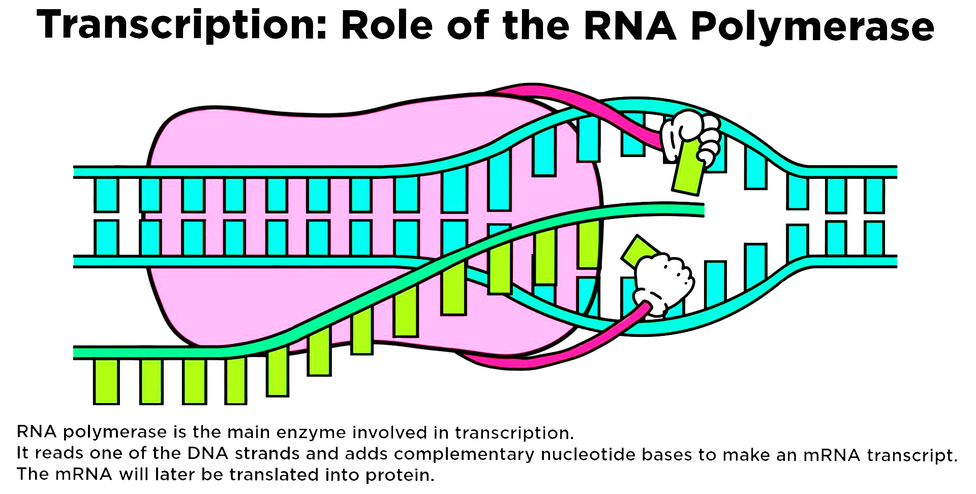
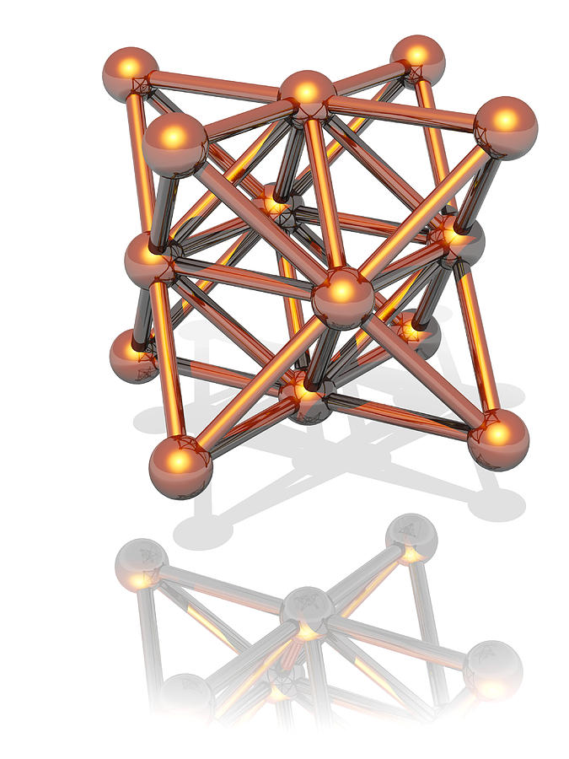
Överföring av virusinfektioner
Det glykoprotein som finns i virusets spets av virala toppar är dess nyckel till människans celler och förökning i dessa
Virusets förökningsnyckel: RNA → RNA-polymeras katalyserar RNA-duplikering
Skillnaden mellan virus och bakterier
Virus är inte levande men det är bakterier. Många undersökningar har visat att koppar har både antivirala och antibakteriella effekter.
Antimikrobiell effekt av koppar
Bakterier som härrör från mänskliga händer ger en utmärkt miljö för tillväxt av virus.
Antimikrobiell koppar hämmar bakterietillväxt och förstör därmed miljön där virus kan föröka sig.
Antimikrobiell koppar påverkar
duplicering av viralt RNA
INNOHOIVA

Slide 5
Antimikrobiell effekt av koppar
Bakterie
Cu+
Vatten och näringsämnen
Cu
Cu
Bakterier känner igen Cu+-joner på kopparytan som ett viktigt näringsämne
och tar upp jonerna i cellen.
→ Cu+ kommer in i bakteriecellen
Cu+-joner som tas upp av bakterien gör hål i cellmembranet,
och då börjar bakteriecellen att förlora näringsämnen och vatten.
→ bakteriecellen förstörs
Aktivt syre
Cu
Cu
Cu+-jonen tar aktivt syre från hålen i cellväggen.
→ Cellförstörelsen accelererar
Så småningom förstörs bakterien helt på grund av att dess andningsorgan, metabolism och DNA är så allvarligt skadade.
→ den förstörda bakterien kan inte längre delas
INNOHOIVA

Slide 6
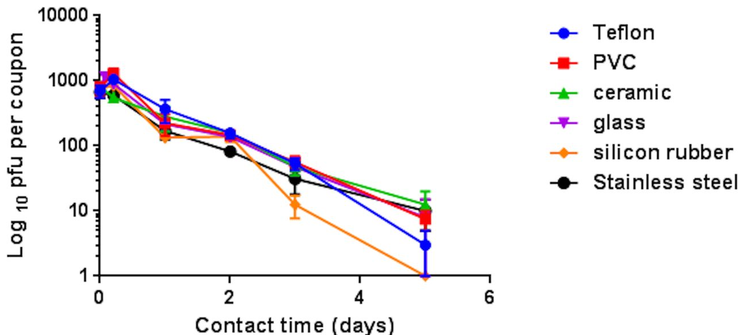
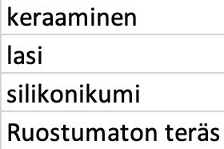
Forskningsdata om kopparns antivirala egenskaper
Det mänskliga smittsamma coronaviruset kvarstår på ytor som plast, keramiska plattor, glas och rostfritt stål i minst fem dagar.
▲ Det för människor farliga coronavirus 229E förblir smittsamt på vanliga kontaktytor (Sarah L. Warnes, Zoë R. Little, C. William Keevil)
På kopparytor blir viruset inaktivt inom 30 minuter. Koppar förstör både virusets struktur och dess arvsmassa.
▲ Det för människor farliga coronavirus 229E förblir smittsamt på vanliga kontaktytor
(Sarah L. Warnes, Zoë R. Little, C. William Keevil)
INNOHOIVA

Slide 7
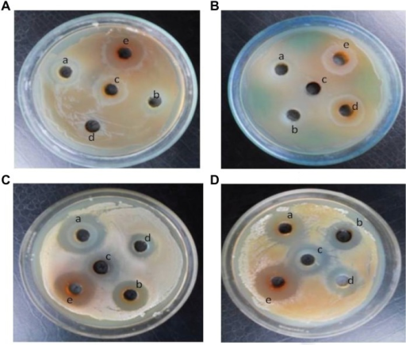
Testresultat för antimikrobiell koppar
Mikrober: A) Bacillusbakterie från tjocktarmen B) Bacillus pyocyaneus (orsakar lunginflammation och meningit) C) Höbacillus, Bacillus subtilis (orsakar ögoninflammation) D) Staphylococcus aureus (orsakar matförgiftning)
Experimentella förhållanden Mikroberna odlas under samma förhållanden * “a–e” Koppar behandlas på olika sätt
▲ Storleksberoende antimikrobiella egenskaperna hos nanopartiklar i CuO mot grampositiva och -negativa mikrobiella stammar. (Azam A, Ahmed AS, Oves M, Khan MS, Memic A)
Resultaten från experimentet visar att odlade mikrober inte multipliceras i områden som har strukits med kopparpulver.
INNOHOIVA

Slide 8
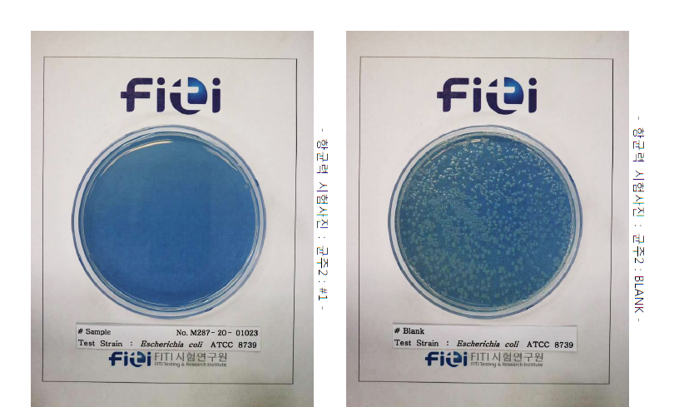
Provresultat av antimikrobiell film
※ Beskrivning
<Experimentella förhållanden> Odling 24 h, fukt 90 %:, temperatur 35 ℃ Mikrob 1: Staphylococcus aureus
Virus 2: Bacillusbakterie från tjocktarmen
Antimikrobiell effektivitetsstandard: 2.0 100-faldig antimikrobiell effekt jämfört med ett icke-antimikrobiellt prov
Svag antibakteriell effekt
2.0
Stark antibakteriell effekt
Penetrationsvillkor
Antimikrobiell
Icke-antimikrobiell
INNOHOIVA

Slide 9
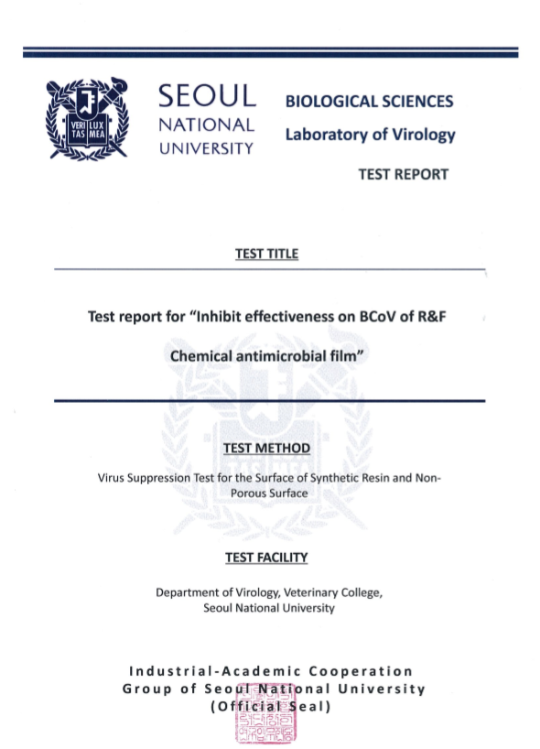
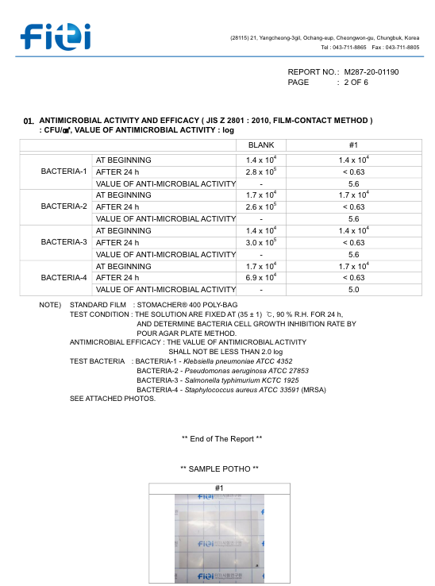
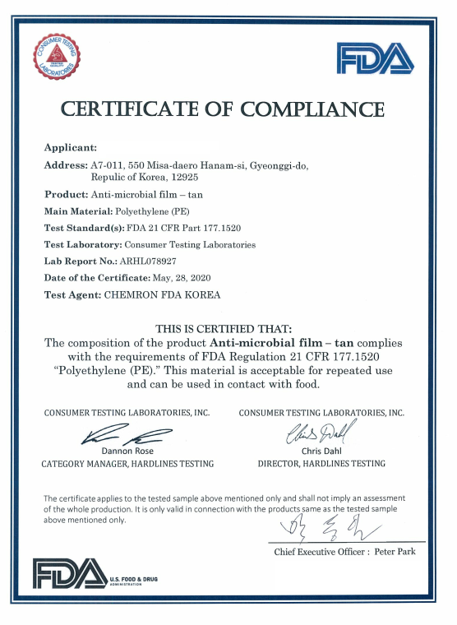
Rapporter om tester och certifiering
Antiviraltest
Antibakteriellt test
Säkerhetstest
INNOHOIVA

Slide 10
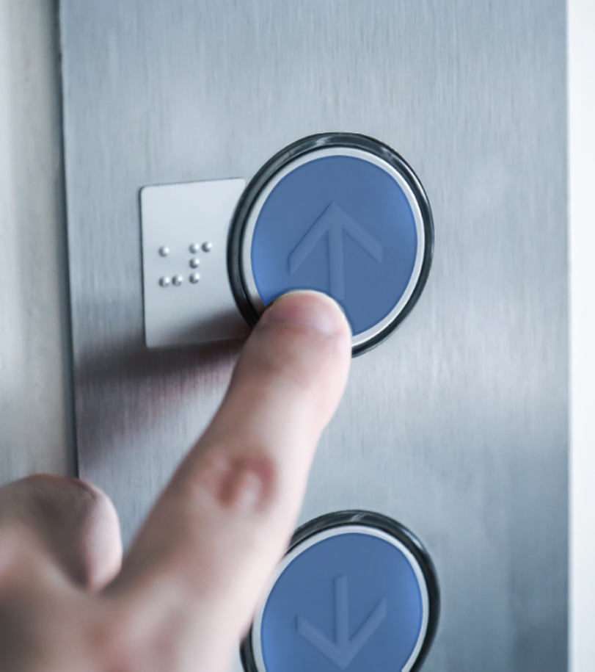
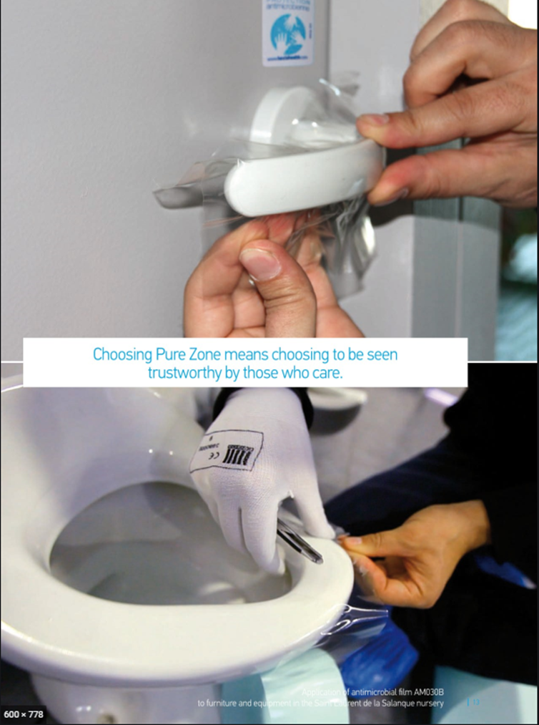
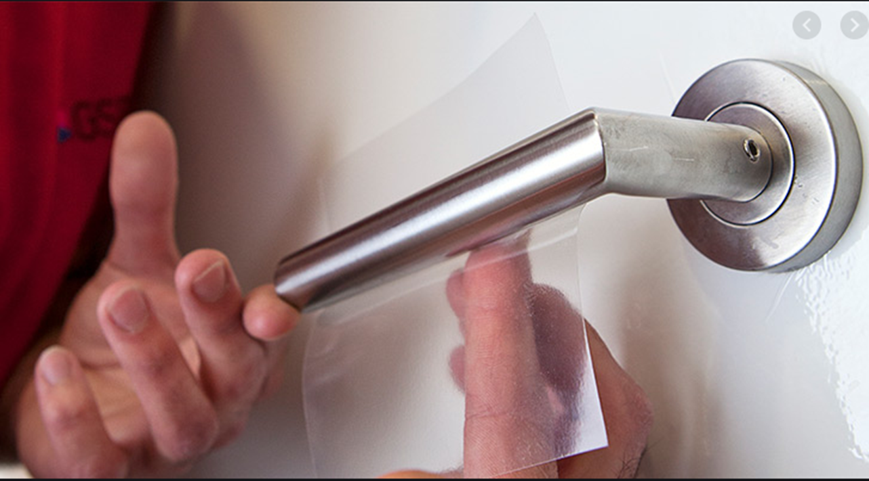
Tillämpningar
INNOHOIVA

Slide 11
Vår konkurrensfördel
Vi är den första och enda operatören i världen som har ett officiellt certifikat för filmens antivirala effekt.
2. Filmtjocklek 150 mikron: andra produkter har vanligtvis en tjocklek på 50 till 100 mikron.
Tillräckliga mängder koppar är avgörande för att uppnå en antiviral effekt.
Filmen måste bytas ut när den är sliten eller har ett hål.
Den vanliga "tunna" filmen i hissar blir lätt perforerad, så den måste bytas ofta.
3. PE-baserad (inte PP- eller PVC-baserad):
Bättre kemisk resistens.
Mer flexibel - lätt att fästa på föremål med olika former.
Miljövänlig: återvinningsbar
4. Mycket slät film
Man kan skriva ut på filmen
Filmen håller sig på plats längre och tätare på grund av dess stora kontaktområde.
INNOHOIVA

Slide 12
Specifikationer för antiviral film

